Slide 1
Lý thuyết hệ điều hành
Giảng viên: TS. Hà Chí Trung
Bộ môn: Khoa học máy tính
Khoa: Công nghệ thông tin
Học viện Kỹ thuật quân sự
Email: hct2009@yahoo.com
Mobile: 01685.582.102

Slide 2
Chương 5. Hệ thống tập tin
5.1. Hệ thống Tệp tin
5.2. Cấu trúc tập tin và thư mục
5.3. Cấu trúc hệ thống tập tin
5.4. Các phương pháp cấp phát vùng nhớ
5.5. Các thiết bị lưu trữ ngoài
5.6. Ổ đĩa và các thuật toán Định vị đầu từ
5.7. Bài tập phần Hệ thống tập tin

Slide 3
Chương 5. Hệ thống tập tin
5.1. Hệ thống Tệp tin
5.2. Cấu trúc tập tin và thư mục
5.3. Cấu trúc hệ thống tập tin
5.4. Các phương pháp cấp phát vùng nhớ
5.5. Các thiết bị lưu trữ ngoài
5.6. Ổ đĩa và các thuật toán Định vị đầu từ
5.7. Bài tập phần Hệ thống tập tin

Slide 4
5.1. Hệ thống Tệp tin
File hay còn gọi là tập tin, là tập hợp thông tin/dữ liệu được tổ chức theo một cấu trúc nào đó.
Nội dung của tập tin có thể là chương trình, dữ liệu, văn bản,...
Mỗi tập tin được lưu trên thiết bị lưu trữ đều được đặt tên.
Mỗi hệ điều hành có qui ước đặt tên khác nhau, tên tập tin thường có 2 phần: phần tên (name) và phần mở rộng (extension).

Slide 5
5.1. Hệ thống Tệp tin
Các thuộc tính trên file:
Tên (name)
Định danh (identifier)
Kiểu (type)
Vị trí (location)
Kích thước (size)
Giờ (time), ngày (date) và định danh người dùng (user identification)
Các thông tin tập tin được lưu trữ trên cấu trúc thư mục và được duy trì trên thiết bị

Slide 6
5.1. Hệ thống Tệp tin
Các thao tác trên file:
Tạo
Mở
Đóng
Ghi
Đọc
Di chuyển
Xóa
Tìm
Lấy thuộc tính
Đổi tên
.V.v.

Slide 7
5.1. Hệ thống Tệp tin
Các kiểu file:
File thường: là file văn bản hay file nhị phân chứa thông tin của người sử dụng
Thư mục: là những file hệ thống dùng để lưu giữ cấu trúc của hệ thống file
File có ký tự đặc biệt: liên quan đến nhập/xuất thông qua các thiết bị nhập/xuất tuần tự như màn hình, máy in,..
File khối: dùng để truy xuất trên thiết bị đĩa

Slide 8
Chương 5. Hệ thống tập tin
5.1. Hệ thống Tệp tin
5.2. Cấu trúc tập tin và thư mục
5.3. Cấu trúc hệ thống tập tin
5.4. Các phương pháp cấp phát vùng nhớ
5.5. Các thiết bị lưu trữ ngoài
5.6. Ổ đĩa và các thuật toán Định vị đầu từ
5.7. Bài tập phần Hệ thống tập tin

Slide 9
5.2. Cấu trúc tập tin và thư mục
Các hệ điều hành thường hỗ trợ ba cấu trúc file thông dụng là:
Không có cấu trúc: file là một dãy tuần tự các byte
Có cấu trúc: File là một dãy các mẫu tin có kích thước cố định
Cấu trúc cây: File gồm một cây của những mẫu tin không nhất thiết có cùng chiều dài, mỗi mẫu tin có một trường khoá giúp việc tìm kiếm nhanh hơn
Các phương pháp truy xuất đến file:
Truy xuất tuần tự
Truy xuất trực tiếp

Slide 10
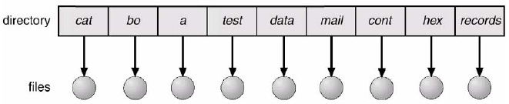
5.2. Cấu trúc tập tin và thư mục
Cấu trúc thư mục dạng đơn cấp:
Một thư mục cho tất cả các tập tin
Thư mục đơn cấp có nhiều hạn chế khi số lượng tập tin tăng. Vì tất cả tập tin được chứa trong cùng thư mục, chúng phải có tên khác nhau.

Slide 11
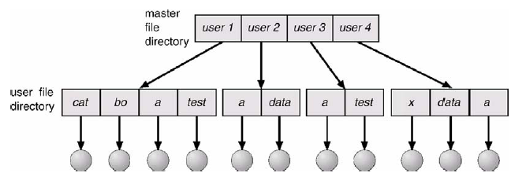
5.2. Cấu trúc tập tin và thư mục
Cấu trúc thư mục dạng hai cấp:
Mỗi người dùng có 1 thư mục riêng
các người dùng khác nhau có thể có các tập tin với cùng một tên
Cấu trúc này cô lập một người dùng từ người dùng khác.

Slide 12
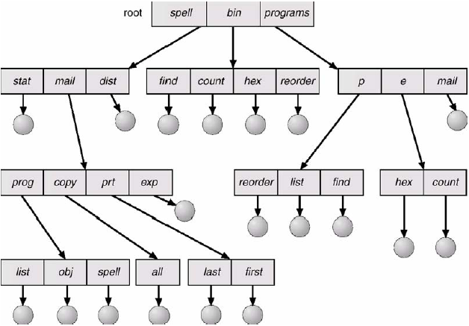
5.2. Cấu trúc tập tin và thư mục
Cấu trúc thư mục dạng cây:

Slide 13
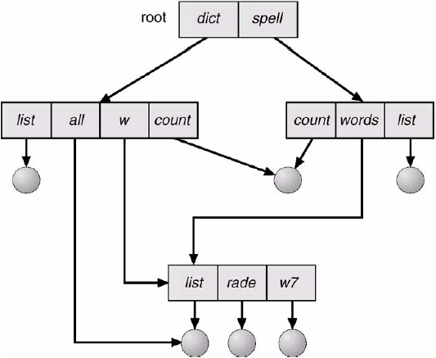
5.2. Cấu trúc tập tin và thư mục
Cấu trúc thư mục dạng đồ thị không chứa chu trình: Có chung nhau thư mục con và các file

Slide 14
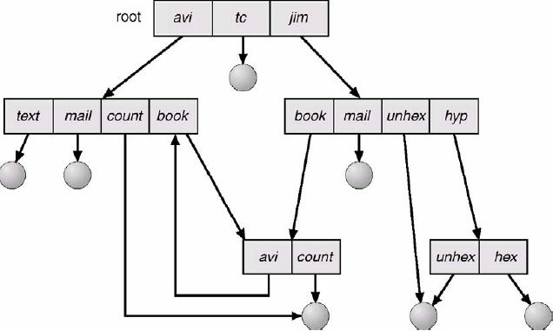
5.2. Cấu trúc tập tin và thư mục
Cấu trúc thư mục dạng đồ thị tổng quát (có chu trình):

Slide 15
Chương 5. Hệ thống tập tin
5.1. Hệ thống Tệp tin
5.2. Cấu trúc tập tin và thư mục
5.3. Cấu trúc hệ thống tập tin
5.4. Các phương pháp cấp phát vùng nhớ
5.5. Các thiết bị lưu trữ ngoài
5.6. Ổ đĩa và các thuật toán Định vị đầu từ
5.7. Bài tập phần Hệ thống tập tin

Slide 16
5.3. Cấu trúc hệ thống tập tin
Bảng danh mục:
Lưu trữ các thông tin liên quan đến các tập tin và các thư mục đang tồn tại trên đĩa (hoặc thiết bị lưu trữ khác)
Bảng danh mục gồm nhiều entry, mỗi entry sẽ lưu thông tin về tên, thuộc tính, vị trí lưu trữ,... của một tập tin hay thư mục.
Khi có tập tin/thư mục được tạo ra, HĐH sẽ dùng một entry trong bảng danh mục để chứa các thông tin của nó
Khi một tập tin/thư mục xóa khỏi đĩa thì HĐH sẽ giải phóng entry của nó trong bảng danh mục

Slide 17
5.3. Cấu trúc hệ thống tập tin
Bảng danh mục:
Số lượng entry trong bảng danh mục có thể cố định hoặc không cố định
Bảng danh mục thường được lưu trữ tại một không gian đặc biệt nào đó trên đĩa
Trong quá trình hoạt động bảng danh mục thường được HĐH nạp từ đĩa vào bộ nhớ để sẵn sàng cho việc truy xuất file của HĐH sau này

Slide 18
5.3. Cấu trúc hệ thống tập tin
Bảng phân phối vùng nhớ:
HĐH chia không gian đĩa thành các khối (block) có kích thước bằng nhau
Nội dung file được chia thành các block bằng nhau và bằng kích thước block trên đĩa trừ block cuối cùng
Khi lưu tập tin trên đĩa HĐH cấp vừa đủ số block để lưu trữ tập tin
HĐH tổ chức bảng phân phối vùng nhớ để lưu giữ dãy các khối trên đĩa đã cấp phát cho tập tin hay thư mục

Slide 19
Chương 5. Hệ thống tập tin
5.1. Hệ thống Tệp tin
5.2. Cấu trúc tập tin và thư mục
5.3. Cấu trúc hệ thống tập tin
5.4. Các phương pháp cấp phát vùng nhớ
5.5. Các thiết bị lưu trữ ngoài
5.6. Ổ đĩa và các thuật toán Định vị đầu từ
5.7. Bài tập phần Hệ thống tập tin

Slide 20
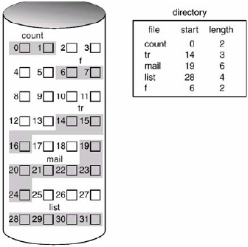
5.4 Các phương pháp cấp phát vùng nhớ
Cấp phát liên tục: lưu trữ tập tin trên dãy các block liên tiếp

Slide 21
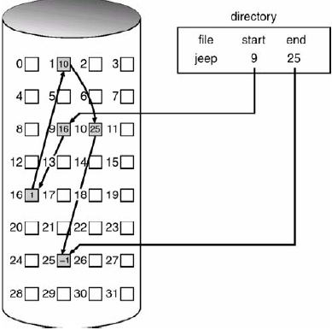
5.4 Các phương pháp cấp phát vùng nhớ
Cấp phát theo danh sách liên kết:
sử dụng danh sách liên kết các block để quản lý các block chứa file
Word đầu tiên của mỗi block đĩa được sử dụng như 1 con trỏ trỏ đến block kế tiếp
Kích thước của block đĩa lớn hơn kích thước block file 1 word

Slide 22
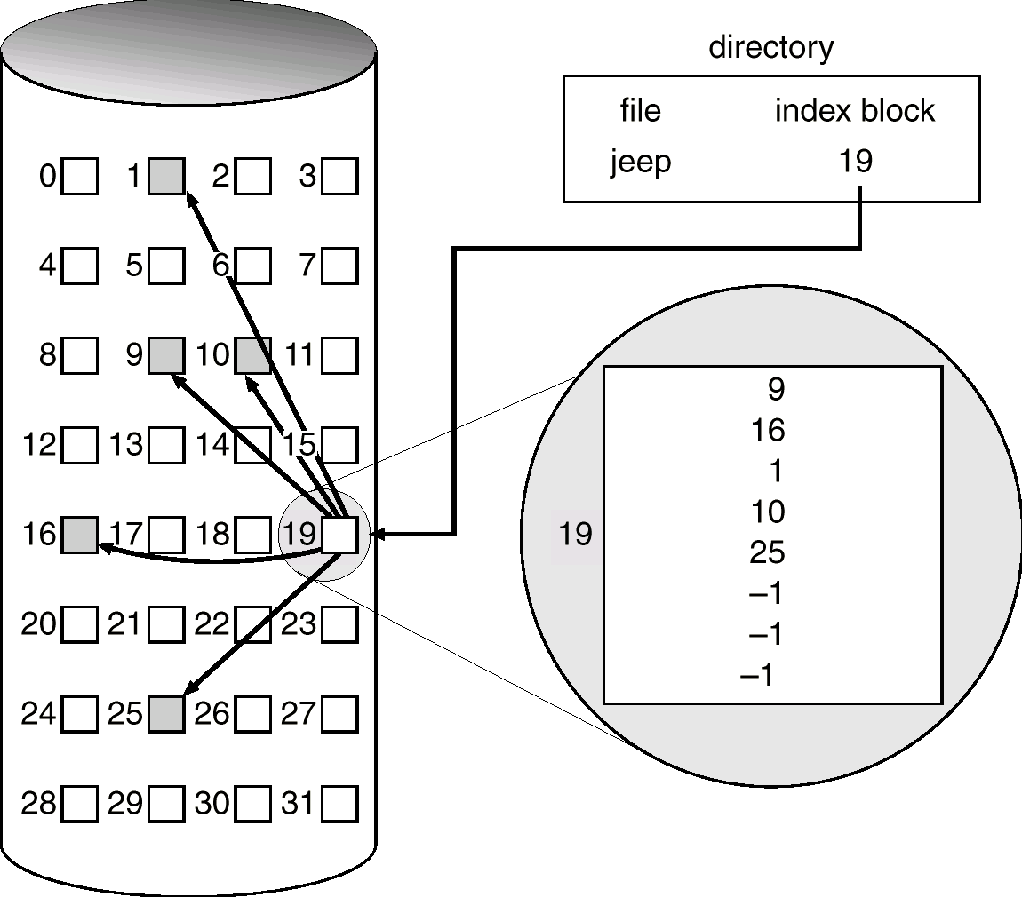
5.4 Các phương pháp cấp phát vùng nhớ
Cấp phát theo danh sách liên kết sử dụng Index:
Tất cả các con trỏ liên kết các block được lưu vào 1 vị trí gọi là khối chỉ mục
Mỗi tập tin có khối chỉ mục của chính nó, là 1 mảng địa chỉ block đĩa lưu tập tin

Slide 23
5.4 Các phương pháp cấp phát vùng nhớ
I-NODES:
HĐH thiết kế 1 bảng để theo dõi các block của 1 file được gọi là I-nodes. Một I-nodes gồm 2 phần:
Phần 1 chứa các thuộc tính tập tin
Phần 2 được chia ra làm 2 phần nhỏ
Phần nhỏ thứ nhất gồm 10 phần tử, mỗi phần tử chứa địa chỉ khối dữ liệu của tập tin
Phần tử thứ 11 chứa địa chỉ gián tiếp cấp 1 (single indirect)
Phần tử thứ 12 chứa địa chỉ gián tiếp cấp 2 (double indirect)
Phần tử thứ 13 chứa địa chỉ gián tiếp cấp 3 (triple indirect)

Slide 24
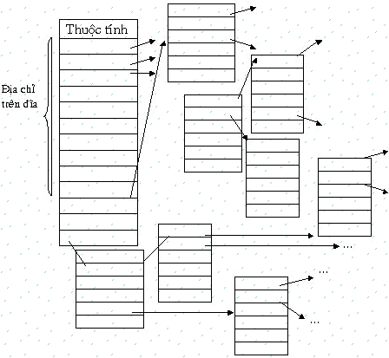
5.4 Các phương pháp cấp phát vùng nhớ
Địa chỉ gián tiếp cấp 1: Chứa địa chỉ của một khối, trong khối đó chứa một bảng có thể từ 2¹⁰ đến 2³² phần tử mà mỗi phần tử mới chứa địa chỉ của khối dữ liệu của tập tin
Địa chỉ gián tiếp cấp 2: chứa địa chỉ của bảng các khối địa chỉ gián tiếp cấp 1
Địa chỉ gián tiếp cấp 3: chứa địa chỉ của bảng các khối địa chỉ gián tiếp cấp 2.

Slide 25
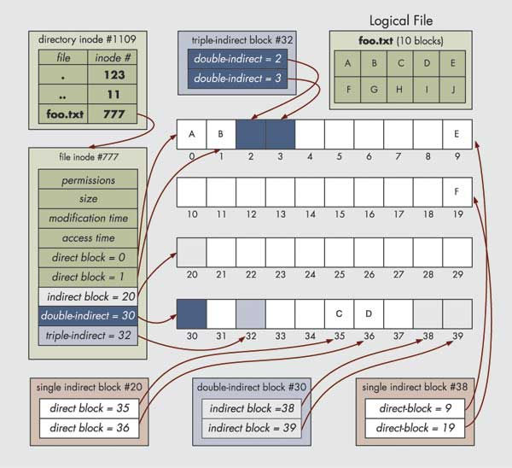
5.4 Các phương pháp cấp phát vùng nhớ

Slide 26
Chương 5. Hệ thống tập tin
5.1. Hệ thống Tệp tin
5.2. Cấu trúc tập tin và thư mục
5.3. Cấu trúc hệ thống tập tin
5.4. Các phương pháp cấp phát vùng nhớ
5.5. Các thiết bị lưu trữ ngoài
5.6. Ổ đĩa và các thuật toán Định vị đầu từ
5.7. Bài tập phần Hệ thống tập tin

Slide 27
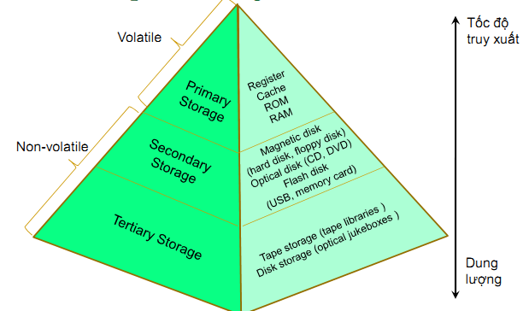
5.5. Các thiết bị lưu trữ ngoài

Slide 28
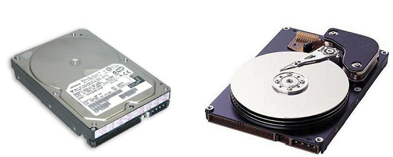
5.5. Các thiết bị lưu trữ ngoài
Đĩa từ (Magnetic disks) – là những đĩa phẳng bằng thủy tinh hoặc kim loại cứng được phủ vật liệu từ để lưu dữ liệu.
Bề mặt đĩa được phân chia logic thành các rãnh (tracks), mỗi rãnh được chia thành các đoạn (sectors).
The disk controller determines the logical interaction between the device and the computer.

Slide 29
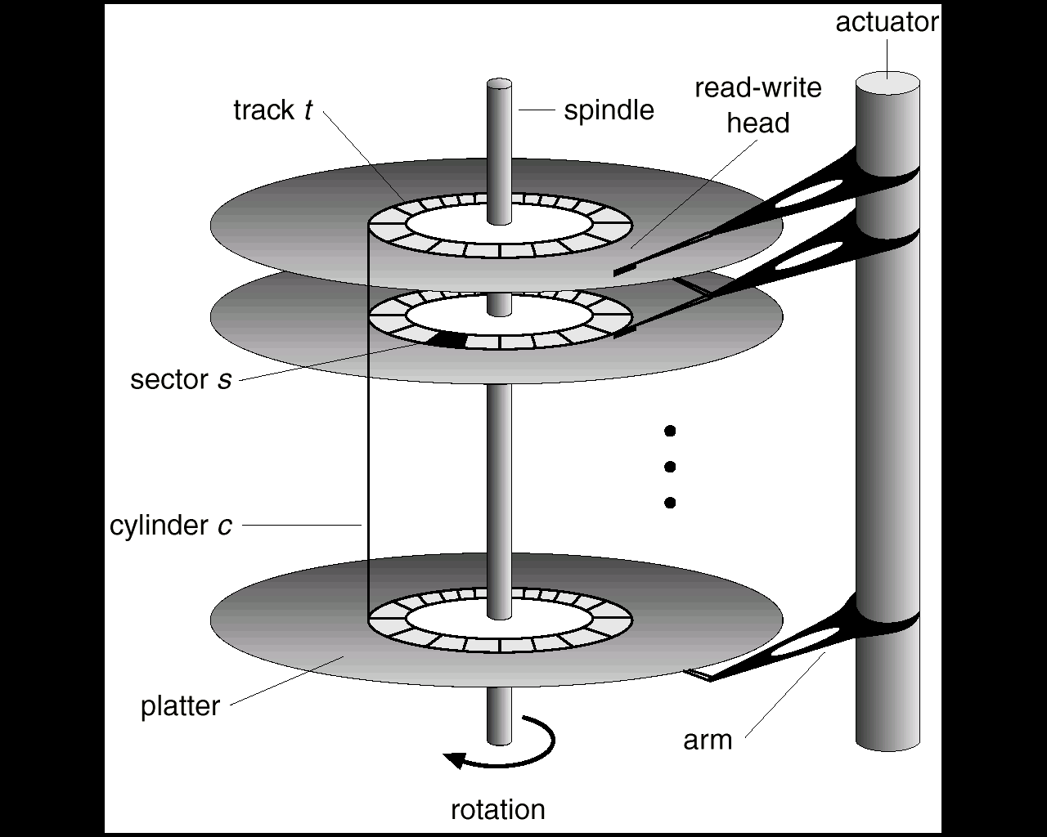
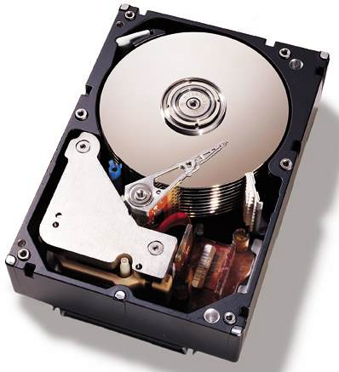
5.5. Các thiết bị lưu trữ ngoài

Slide 30
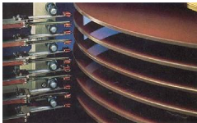
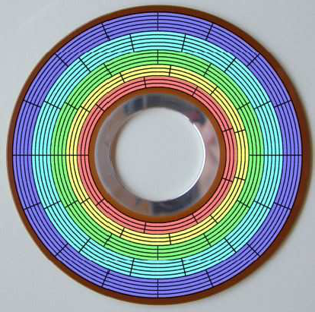
5.5. Các thiết bị lưu trữ ngoài

Slide 31
Chương 5. Hệ thống tập tin
5.1. Hệ thống Tệp tin
5.2. Cấu trúc tập tin và thư mục
5.3. Cấu trúc hệ thống tập tin
5.4. Các phương pháp cấp phát vùng nhớ
5.5. Các thiết bị lưu trữ ngoài
5.6. Ổ đĩa và các thuật toán Định vị đầu từ
5.7. Bài tập phần Hệ thống tập tin

Slide 32
5.6 Các thuật toán Định vị đầu từ
Hiệu suất truy cập đĩa: seek time + rotational delay + transfer time
Giải pháp:
Giảm kích thước đĩa
Tăng tốc độ vòng quay
Disk scheduling (giảm số bước di chuyển của đầu đọc)
Tổ chức việc ghi dữ liệu
Bố trí vị trí của các file thường dùng
Chọn kích thước block phù hợp
Đọc trước

Slide 33
5.6 Các thuật toán Định vị đầu từ
Các thuật toán định vị đầu từ:
First Come, First Served (FCFS)
Shortest-Seek-Time First (SSTF)
SCAN
C-SCAN (Circular SCAN)
C-LOOK
Ví dụ: định thời chuỗi yêu cầu đọc/ ghi đĩa tại
cylinder 98, 183, 37, 122, 14, 124, 65, 67
Đầu đọc bắt đầu tự vị trí cylinder số 53

Slide 34
5.6 Các thuật toán Định vị đầu từ
FCFS:
cylinder 98, 183, 37, 122, 14, 124, 65, 67
Đầu đọc bắt đầu tự vị trí cylinder số 53
14
37
53
65
67
98
122
124
183
199
Toång soá cylinder
ñaõ duyeät qua: 640

Slide 35
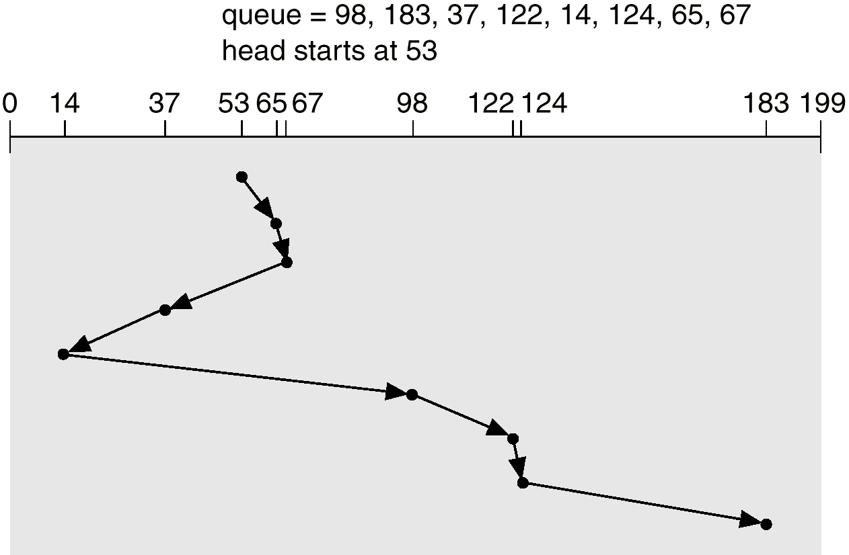
5.6 Các thuật toán Định vị đầu từ
Shortest-Seek-Time First (SSTF)

Slide 36
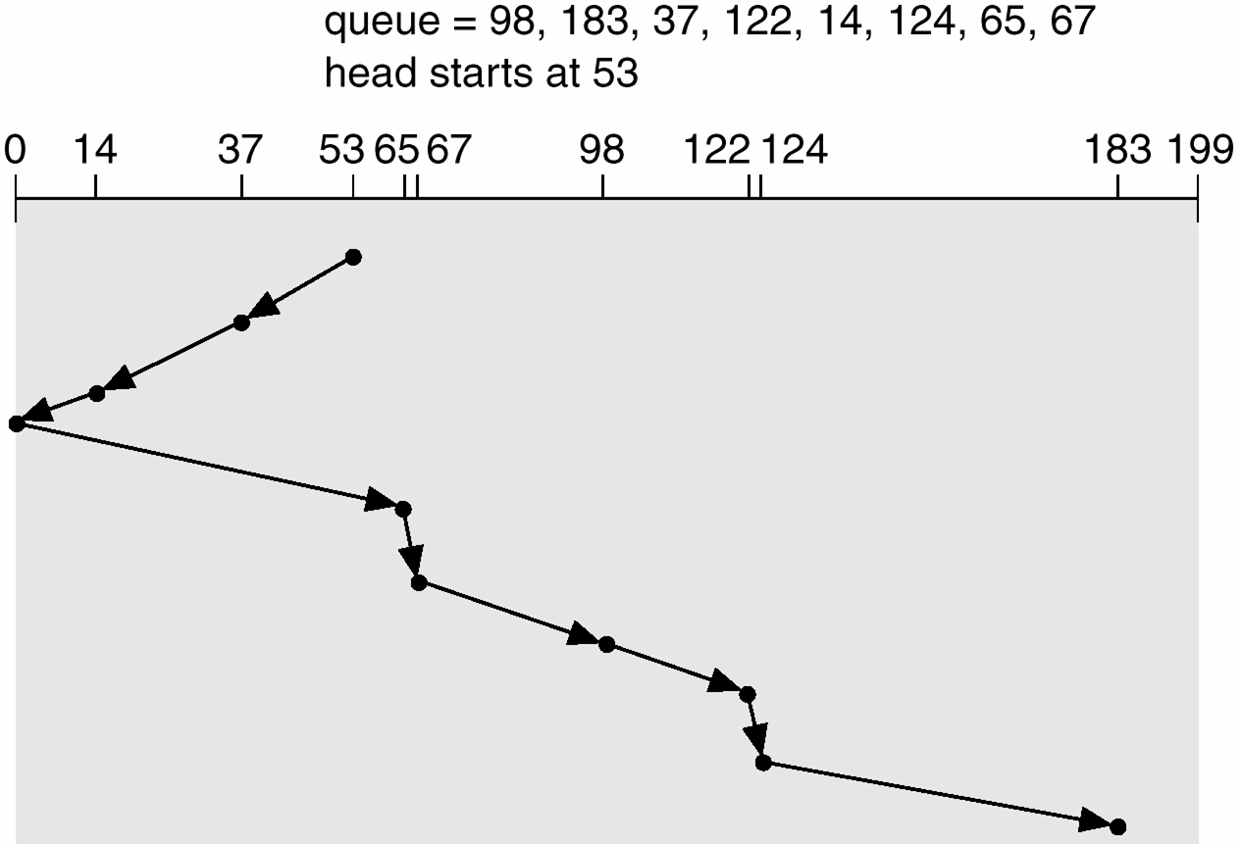
5.6 Các thuật toán Định vị đầu từ
SCAN (elevator algorithm)

Slide 37
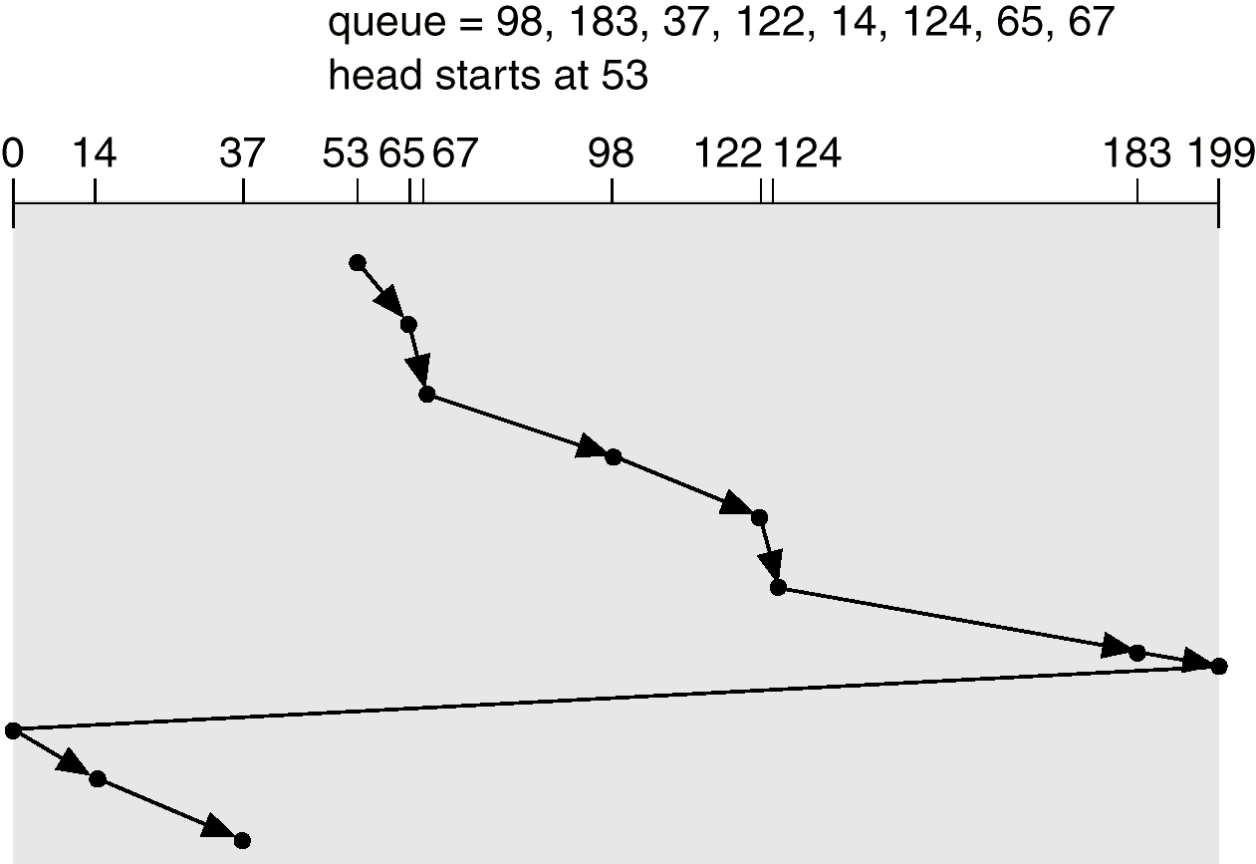
5.6 Các thuật toán Định vị đầu từ
C-SCAN (Circular SCAN)

Slide 38
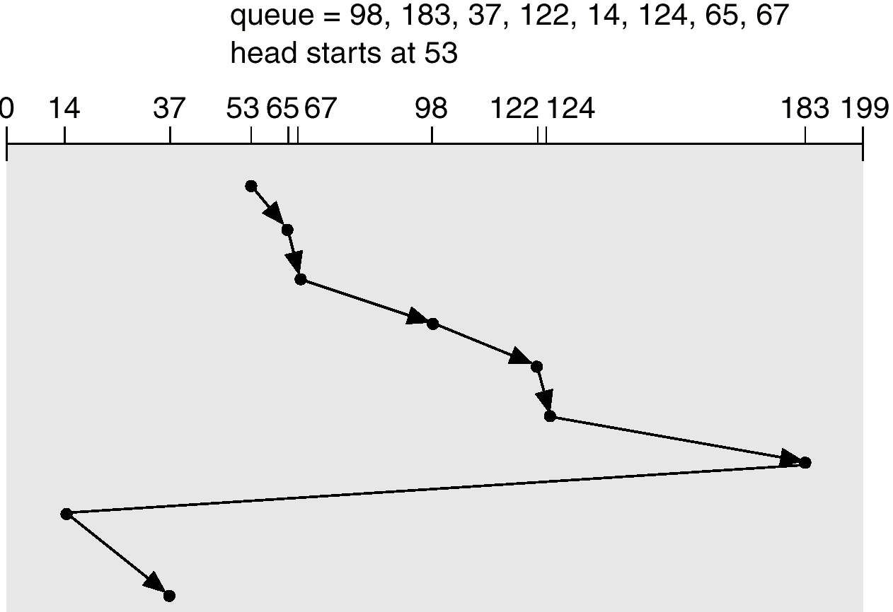
5.6 Các thuật toán Định vị đầu từ
C-LOOK

Slide 39
5.6 Các thuật toán Định vị đầu từ
Một vài nhận xét:
SSTF là phương pháp phổ biến và tự nhiên;
SCAN và C-SCAN tốt cho trường hợp tải lớn;
Hiệu quả phụ thuộc vào số lượng và kiểu truy vấn, phương pháp phân bố tập tin;
Các phương pháp có thể cài đặt thành các module riêng lẻ và vận dụng theo trường hợp;
SSTF và LOOK có thể được lựa chọn là phương pháp mặc định.

Slide 40
Chương 5. Hệ thống tập tin
5.1. Hệ thống Tệp tin
5.2. Cấu trúc tập tin và thư mục
5.3. Cấu trúc hệ thống tập tin
5.4. Các phương pháp cấp phát vùng nhớ
5.5. Các thiết bị lưu trữ ngoài
5.6. Ổ đĩa và các thuật toán Định vị đầu từ
5.7. Bài tập phần Hệ thống tập tin

